Slide 1
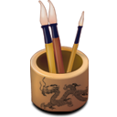


第七讲《红楼梦》的茶文化

Slide 2
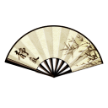
中国茶文化追溯
《红楼梦》的茶文化
《红楼梦》的茶事与人事

Slide 3
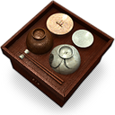
中国茶文化追溯
茶文化的萌芽阶段：汉魏六朝时期
茶文化的正式形成：唐代，陆羽《茶经》。
茶文化的发达时期：宋、元、明三朝。
苏东坡名句“从来佳茗似佳人”，代表了宋及以后的文人墨客，将品茶作为精神享受的明显倾向。
宋代茶俗与茶器。
宋代茶文化的东传。
宋代对外战争与茶叶输出
茶的对外贸易繁荣时期：清代茶的输入与输出
BBC《与维多利亚品香茗》：中国茶叶输出与英国全民茶文化的形成 。

Slide 4
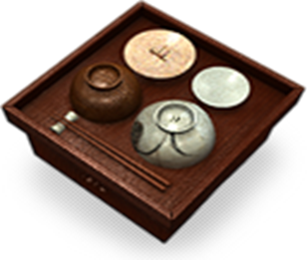
《红楼》茶品
六安茶：绿茶系列，明代就已出名，清代为贡品。
明万历年时刘若愚《明宫史》论茶：“茶则六安松萝。”
清代陈康祺《燕下乡脞录》：“旧例：礼部主客司，岁额六安州霍山县，进芽茶七百斤，计四百袋，袋重一斤十二两，由安徽布政司解部，其奉檄榷茶者，则六安州学正也。”——六安茶为贡品
老君眉，红茶系列：近人徐珂《清稗类钞》‘茶肆品茶’条云：“茶肆所售之茶，有红茶、绿茶两大别。红者曰乌龙、曰寿眉、曰红梅；绿者曰雨前、曰明前、曰本山。
女儿茶、普洱茶：清人张泓《滇南新语》：“普洱茶珍品，则有毛尖、芽茶、女儿之号。……女儿茶亦芽茶之类，取于谷雨后，以一斤至十斤为团，皆夷女采治，货银以积为奁资，故名。”
枫露茶：大概为红茶、普洱系列，“三四次出色”。

Slide 5

《红楼》茶食
茶果。《红》第七回宝玉初会秦钟，“一时摆上茶果”。《红》第八回宝玉、黛玉探望宝钗病，薛姨妈满心喜欢，“摆了几样细茶果来留他们吃茶”。
茶面子。《红》第七五回尤氏到稻香村看李纹病：“李纨对她说:‘昨日他姨娘送来的好茶面子，倒是对碗来你喝罢。’”茶面是熬粗茶叶。兑入炒面，再加芝麻酱混合而成的。吃时冲入热水调和即成。它有茶的清香，炒面的焦香，是一种风味小吃，
茶泡饭。《红》第四九回众姐妹芦雪庭赏雪作诗。宝玉等不及饭菜上桌，“只拿茶泡了一碗饭，就着野鸡瓜凿忙忙的咽完了”。茶泡饭是将饭煮好后，再倒入适量泡好的茶水，取其解腻消食之功。

Slide 6
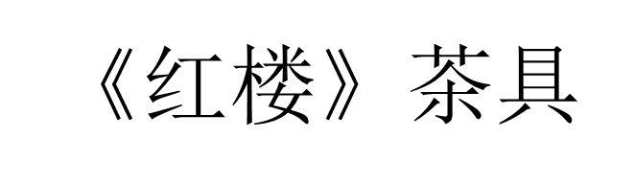
“平儿站在炕沿边，捧着小小的一个填漆茶盘，盘内一个小盖钟。凤姐也不接茶，也不抬头，只管拨手炉内的灰。”（《红》第六回）
“只见妙玉亲自捧了一个海棠花式雕漆填金云龙献寿的小茶盘，里面放一个成窑五彩小盖钟，捧与贾母。然后众人都是一色官窑脱胎填白盖碗”。（《红》第四一回）
“又见妙玉另拿出两只杯来。一个旁边有一耳，杯上镌着“ban瓟斝”三个隶字，后有一行小真字是“晋王恺珍玩”，又有“宋元丰五年四月眉山苏轼见于秘府”一行小字。妙玉便斟了一斝，递与宝钗。那一只形似钵而小，也有三个垂珠篆字，镌着“点犀qiao”。妙玉斟了一qiao与黛玉。仍将前番自己常日吃茶的那只绿玉斗来斟与宝玉。”（《红》第四一回）

Slide 7
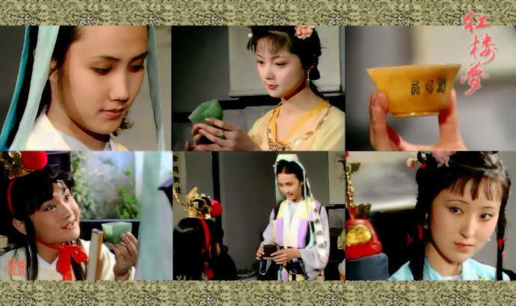
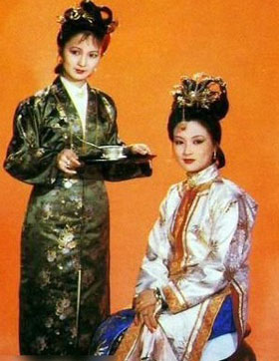
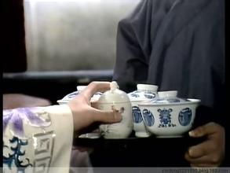
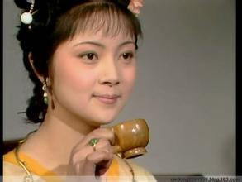

Slide 8

《红楼》烹茶之水
贾母接了，又问是什么水。妙玉笑回“是旧年蠲的雨水。”（《红》第四一回）
妙玉冷笑道：“你这么个人，竟是大俗人，连水也尝不出来。这是五年前我在玄墓蟠香寺住着，收的梅花上的雪，共得了那一鬼脸青的花瓮一瓮，总舍不得吃，埋在地下，今年夏天才开了。我只吃过一回，这是第二回了。你怎么尝不出来？隔年蠲的雨水那有这样轻浮，如何吃得。” （《红》第四一回）

Slide 9

《红楼》茶仪
“寂然饭毕，各有丫鬟用小茶盘捧上茶来。当日林如海教女以惜福养身，云饭后务待饭粒咽尽，过一时再吃茶，方不伤脾胃。今黛玉见了这里许多事情不合家中之式，不得不随的，少不得一一改过来，因而接了茶。早见人又捧过漱盂来，黛玉也照样漱了口。盥手毕，又捧上茶来，这方是吃的茶。”（《红》第三回）
“尤氏用茶盘亲捧茶与贾母，蓉妻捧与众老祖母，然后尤氏又捧与邢夫人等，蓉妻又捧与众姊妹。凤姐李纨等只在地下伺侯。茶毕，邢夫人等便先起身来侍贾母。贾母吃茶，与老妯娌闲话了两三句，便命看轿”。（《红》第五三回）
妙玉笑道：“你虽吃的了，也没这些茶糟踏。岂不闻‘一杯为品，二杯即是解渴的蠢物，三杯便是饮牛饮骡了’。你吃这一海便成什么？”说的宝钗，黛玉，宝玉都笑了。
（《红》第四一回）

Slide 10

《红楼》茶俗
定亲茶：旧时女子受聘叫“吃茶”。（宋）陆游《老学庵笔记》
卷四：辰沅靖州未婚男女，联袂踏歌：“小娘子，叶底花，无事出来吃盏茶。”（明）郎瑛《七修类稿》卷四十六：“种茶下子，不可移植，移植则不复生也。故女子受聘，谓之吃茶。”《牡丹亭·圆驾》：“（杜丽娘）俺，俺，逗寒食吃了他茶。”（清）福格《听雨丛谈》卷八：“今婚礼行聘，以茶叶为币。满汉之俗皆然，且非正室不用。今八旗纳聘，虽不用茶，而必曰下茶，存其名也。”清代民间有语：“好女不吃两家茶”。
凤姐笑道：“倒求你，你倒说这些闲话，吃茶吃水的。你既吃了我们家的茶，怎么还不给我们家作媳妇？”（《红》第二五回）
体己茶：钗、黛与妙玉品茶栊翠庵。
年茶与奠茶
以茶赠友。《红》第24回，王熙凤送暹罗茶给林黛玉；第26回，写宝玉给黛玉送茶。

Slide 11

饮茶的环境
“原来这藕香榭盖在池中，四面有窗，左右有曲廊可通，亦是跨水接岸，后面又有曲折竹桥暗接。众人上了竹桥……一时进入榭中，只见栏杆外另放着两张竹案，一个上面设着杯箸酒具，一个上头设着茶筅茶盂各色茶具。那边有两三个丫头煽风炉煮茶，这一边另外几个丫头也煽风炉烫酒呢。贾母喜的忙问：‘这茶想的到，且是地方，东西都干净。’”
（《红》第三八回）

Slide 12

《红楼》茶事与人事
沈从文对妙玉茶具的理解，以茶具写人：俗语有云：“假不假？班包假；真不真？肉挨心。”——妙玉做作、势利、虚假。点犀qiao：透底假。
周汝昌：“我以为，特笔写出给钗、黛二人使用的这两只怪杯，其寓意似乎不好全都推之于妙玉自己一人，还应该从钗、黛二人身上著眼，才不失作者愿意。”宝钗用“ban瓟斝”暗写其性情是“班包假”；黛玉用“点犀qiao”暗写其性格是“性蹊跷，”多疑、小性儿。

Slide 13

《红楼》茶事与人事
凤姐与贾蓉：贾蓉忙复身转来，垂手侍立，听何指示。那凤姐只管慢慢的吃茶，出了半日的神，又笑道：“罢了，你且去罢。晚饭后你来再说罢。这会子有人，我也没精神了。”贾蓉应了一声，方慢慢的退去。（《红》第六回）
晴雯与麝月：晴雯道：“好妹妹，明儿晚上你别动，我伏侍你一夜，如何？”麝月听说，只得也伏侍他漱了口，倒了半碗茶与他吃过。（《红》第五一回）
晴雯之死时：宝玉看时，虽有个黑沙吊子，却不像个茶壶。只得桌上去拿了一个碗，也甚大甚粗，不像个茶碗，未到手内，先就闻得油膻之气。宝玉只得拿了来，先拿些水洗了两次，复又用水汕过，方提起沙壶斟了半碗。看时，绛红的，也太不成茶。晴雯扶枕道：“快给我喝一口罢！这就是茶了。那里比得咱们的茶！”宝玉听说，先自己尝了一尝，并无清香，且无茶味，只一味苦涩，略有茶意而已。尝毕，方递与晴雯。只见晴雯如得了甘露一般，一气都灌下去了。（《红》第七七回）
“千红一窟”茶与小说主题之一：大家入座，小丫鬟捧上茶来。宝玉自觉清香异味，纯美非常，因又问何名。警幻道：“此茶出在放春山遣香洞，又以仙花灵叶上所带之宿露而烹，此茶名曰‘千红一窟’。”宝玉听了，点头称赏。（《红》第五回）

Slide 14
《红楼》茶事与人事
经典片断细读：
《红楼梦》第三回林黛玉入贾府第一次喝茶：既写黛玉冰雪聪明之秉性，又写贵族世家文化。

